Slide 1

Tag 3: Docker, GitOps, Deployment-Strategien
10.07.2024, Daniel Krämer

Slide 2
Agenda
Tag 1 – Einführung in Git und GitLab
Einführung & Kursüberblick
Grundlagen von Git
Git Rebase und Merge-Strategien
Git Remote
Grundlagen von GitLab
Tag 2 – Git-Workflows, CI/CD, GitLab CI
Git-Workflow im Team
Gitflow-Workflow
Tags, Releases & deren Verwaltung
Einführung in GitLab CI/CD & gitlab-ci.yml
GitLab Runner
Tag 3 – Docker, GitOps, Deployment-Strategien
Entwicklung mit Docker
Container/Docker-Registry
Erstellen von Release- und Tagged-Images
GitOps Grundlagen
Möglichkeiten des Deployments & Verwaltung von Konfiguration
Abschlussübung & Diskussion

Slide 3
Agenda
Tag 1 – Einführung in Git und GitLab
Einführung & Kursüberblick
Grundlagen von Git
Git Rebase und Merge-Strategien
Git Remote
Grundlagen von GitLab
Tag 2 – Git-Workflows, CI/CD, GitLab CI
Git-Workflow im Team
Gitflow-Workflow
Tags, Releases & deren Verwaltung
Einführung in GitLab CI/CD & gitlab-ci.yml
GitLab Runner
Tag 3 – Docker, GitOps, Deployment-Strategien
Entwicklung mit Docker
Container/Docker-Registry
Erstellen von Release- und Tagged-Images
GitOps Grundlagen
Möglichkeiten des Deployments & Verwaltung von Konfiguration
Abschlussübung & Diskussion

Slide 4
GitOps
Grundlagen von

Slide 5
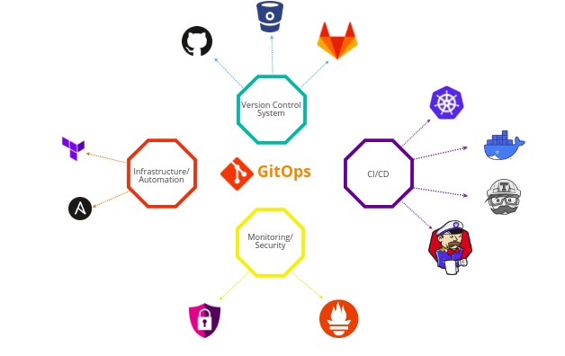
GitOps
Notes:
Quelle: https://opstree.com/blog/2020/02/18/why-gitops-is-so-exciting/
Jo, was machen wir hier… Mit dem Zitat von GitLab tauschen? Also Zitat zuerst?
Idee: Hier mal abfragen, was die Teilnehmer so kennen und wie das Ganze irgendwie zusammengehören könnte.
Danach dann die Folie mit der „Definition“ zu GitOps von GitLab selbst.
Kubernetes und Docker bräuchten auch eigentlich je einen eigenen Punkt…? Naja, könnte man auch zu Beginn erstmal so „stehen lassen“ und später dann damit aufklären ☺

Slide 6
GitOps
GitOps is an operational framework that takes DevOps best practices used for application development such as version control, collaboration, compliance, and CI/CD, and applies them to infrastructure automation.
- Someone from GitLab
“
”
Notes:
Quelle: https://about.gitlab.com/topics/gitops/

Slide 7
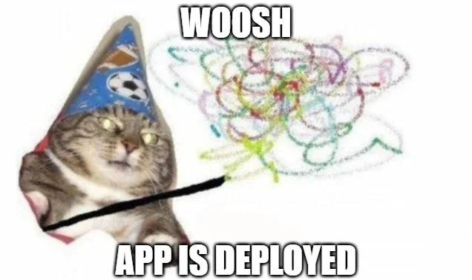
GitOps
Notes:
Quelle:
https://www.portainer.io/blog/gitops-in-a-nutshell

Slide 8
GitOps
Grundprinzipien der Konfiguration
Deklarativ (statt programmatisch)
Versioniert und unveränderlich
Automatische Pulls
Kontinuierliche Anpassung
Notes:
Quellen:
https://opengitops.dev/
https://github.com/open-gitops/documents/blob/v1.0.0/GLOSSARY.md
Grundprinzipien
Declarative Der gewünschte Zustand (state) eines von GitOps verwalteten Softwaresystems muss deklarativ beschrieben (declarative description) werden.
Versioned and Immutable Der gewünschte State (desired state) wird so gespeichert (stored), dass Unveränderlichkeit und Versionierung gewährleistet sind und ein vollständiger Versionsverlauf erhalten bleibt.
Pulled Automatically Software agents (= GitOps Operator) pullen automatisch den gewünschten state aus der Quelle (= Git Repo).
Continuously Reconciled Software agents überwachen kontinuierlich (continuously) den tatsächlichen Systemstatus (actual state) und versuchen, den desired state anzuwenden. → Reconcilation
* Unterstrichene Wörter: https://github.com/open-gitops/documents/blob/v1.0.0/GLOSSARY.md
Zu 4. Der CI-Server läuft im Vergleich zum GitOps-Operator nur einmalig durch. Der GitOps-Operator prüft kontinuierlich.

Slide 9

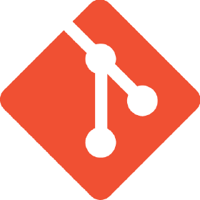

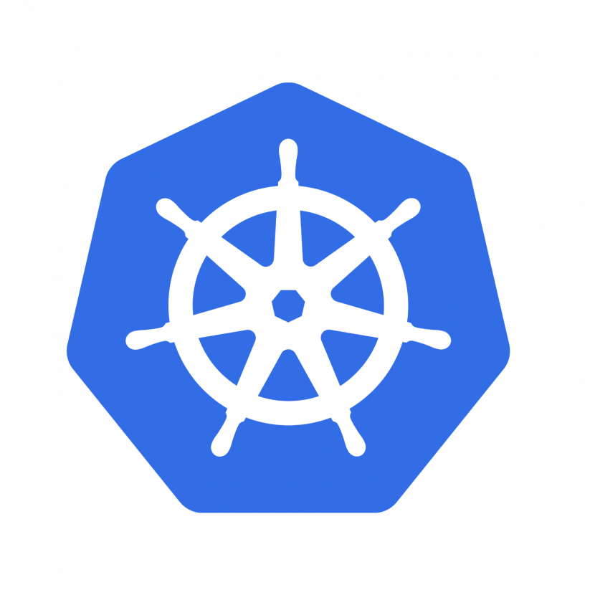
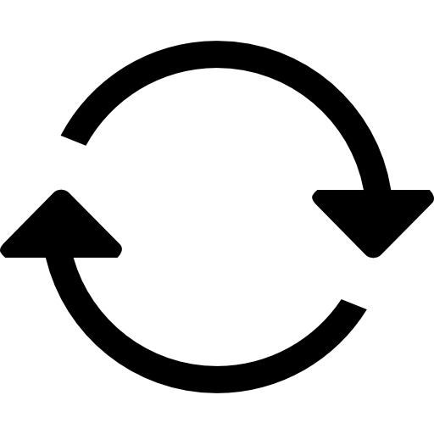
GitOps
„Klassisches“ Continuous Delivery („CIOps“)
Developer
Git Repo
CI Server
K8s Cluster
push
pull
deploy
imperative
once
Continuous Integration + Continuous Delivery
GitOps
Developer
Git Repo
push
pull
deploy
K8s Cluster
GitOps Operator
declarative
continuously
CI Server
pull
Continuous Integration
Continuous Delivery
Notes:
1)
CIOps:
Softwareentwickler pushen Code in ein Git Repo.
Auf das Git Repo lauscht ein CI Server.
Dieser baut, testet, linted, statisch analysiert und
wenn das alles erfolgreich war, wird in in eine Betriebsumgebung deployed.
„Push“-Prinzip (durch den deploy-Pfeil!), wie der Code in die produktive Umgebung kommt.
2) GitOps, kleiner aber feiner Unterschied: „Pull“-Prinzip aus dem K8s Cluster heraus.
Softwareentwickler pushen Code in ein Git Repo.
Auf das Git Repo lauscht ein CI Server.
Der/das Cluster zieht sich sein Stake aus dem Git selbst.
Das geschieht durch die Umsetzung des Operator-Pattern im Kubernetes.
Der GitOps Operator lauscht auf das Git Repo und dort den Zielzustand des Systems abruft (= SOLL-Zustand) und dieser wird verglichen mit dem IST-Zustand (bereitgestellt durch den API Server) des Clusters.
Wenn es zwischen diesen beiden Zuständen einen Unterschied gibt, dann wird der GitOps Operator aktiv und gleicht den IST-Zustand and den SOLL-Zustand an.
3) Wie wird beim CIOps das Deployment durchgeführt? (Frage in die Runde??!)
Beim CI-Server ist es Imperativ. Beispielsweise über Deployment-Skripte.
Wie wird das Deployment beim GitOps durchgeführt?
Beim GitOps ist das rein deklarativ.
4) Ausführungssemantik?
Beim CI-Server 1x (EIN MAL), also once. Der hat eine Ausführungssemantik durch einen Push/Trigger oder eben durch das manuelle Starten
Bei GitOps: es ist kontinuierlich. (continuously) Stichwort: Continuous Operations.
Der Operator prüft kontinuierlich, ob es etwas neues in Git gibt oder sich der Zustand verändert hat.
5)
Klassiches CIOps macht der CI-Server CI und im Zweifel zusätzlich CD
Das ist bei GitOps anders:
Dort macht der CI Server tatsächlich nur CI
Der GitOps Operator übernimmt den CD Teil
→„Man könnte GitOps als continuous delivery für cloud-native Anwendungen interpretieren“
Somit haben wir die Herleitung, wie sich GitOps von CIOps unterscheidet.

Slide 10
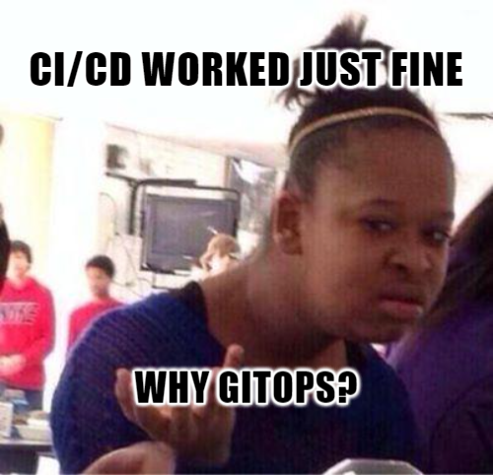
GitOps
Notes:
Quelle: https://imageresizer.com/de/meme-generator/bearbeiten/but-why

Slide 11
GitOps
Beobachtungen
Softwareentwicklungs-Lebenszyklus bereits automatisiert
Infrastruktur meist weitgehend manuell → benötigt spezialisierte Teams
Cloud Native Apps
Zunehmender Fokus auf Geschwindigkeit und Skalierbarkeit
Trend: Infrastruktur in die Cloud
Ziel: Infrastruktur-Provisionierung automatisieren
Verlagerung des Know Hows in die Pipelines
→ Konsistente Infrastruktur; analog Deployables
Notes:
Quelle:
https://about.gitlab.com/topics/gitops/

Slide 12
GitOps
Was genau ist das jetzt?
Workflow zur Anwendungsbereitstellung
Infrastruktur als Code (IaC)
Git Repositories als Single Source of Truth
Umgebungen passen sich automatisch der aktuellen Konfiguration an
Notes:
CD-Prozess prüft Anforderungen für
Sicherheit,
IaC
oder andere Richtlinien
und wendet die Anforderungen an (IST vs. SOLL)

Slide 13
GitOps
Was genau ist das jetzt?
Vorgehen
CI-Prozess prüft eingecheckten Code
CD-Prozess prüft Anforderungen und wendet diese an (IST vs. SOLL)
Freie Toolwahl, um ein GitOps Framework aufzubauen
Git Repositories
CI/CD-Tools (wie Jenkins, Spinnaker, circleci, flux, Argo CD, …)
Kubernetes, Virtuelle Maschinen
Konfigurationsmanagement (Ansible, Chef, puppet, Helm)

Slide 14
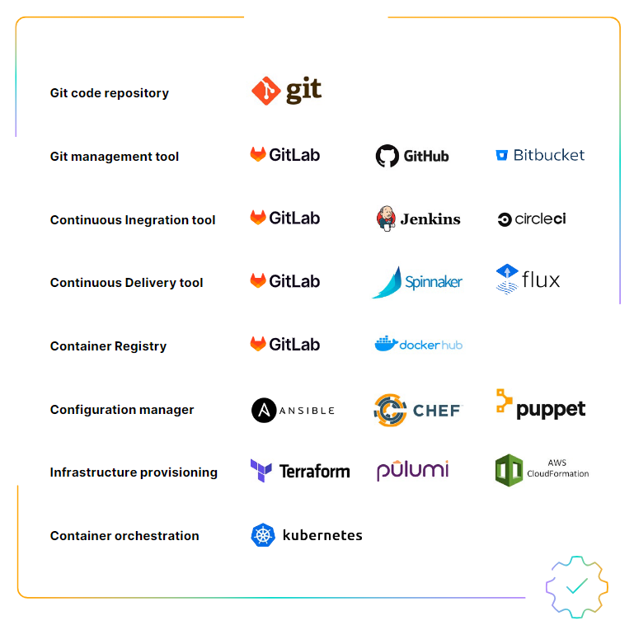
GitOps
Quelle: gitlab-ebook
Notes:
Quelle:
gitlab-ebook

Slide 15
GitOps
Warum GitOps?
Framework für DevOps Umsetzung/Evolution
State of DevOps Report
https://services.google.com/fh/files/misc/2023_final_report_sodr.pdf
Innovationsrate sowie Stabilität verbessert
Für Anwendungen und Code!
Git-basierte Workflows verwendbar ➔ Entwickler = ☺
GitOps erweitert Workflows um Operations
Deployment
Application Life Cycle Management
Infrastructure Configuration
Änderungen im Git Repository nachverfolgbar
→ Audit möglich
Notes:
Ggf Quelle tauschen?
https://services.google.com/fh/files/misc/state-of-devops-2021.pdf
https://services.google.com/fh/files/misc/2023_final_report_sodr.pdf

Slide 16
GitOps
Warum GitOps?
Dev(Ops)-Teams bestimmen eigene Geschwindigkeit
→ Keine/kaum Wartezeit auf Ressourcen
Operations-Teams müssen keine Ressourcen zuweisen/genehmigen
Änderungen sind transparent
Probleme schnell nachvollzieh- und reproduzierbar
→ Sicherheit insgesamt verbessert!
Up-to-date Audit Trail
Ungewünschte Änderungen schnell korrigierbar
Codeänderungen von Entwicklung bis Produktion
Mehr Agilität bei Geschäfts- und Wettbewerbsveränderung
Notes:
Ein Audit Trail bezeichnet die korrekte Durchführung von Prozessen und die Einhaltung aller dafür definierten Schritte. Dabei hinterlässt jede Abfolge einer Handlung oder eines Ereignisses eine Spur. Durch den Audit kann dieser Trail zurückverfolgt, protokolliert und archiviert werden.

Slide 17
GitOps
Infrastruktur deklarativ managen
→ Kubernetes und Cloud-native Softwareentwicklung
GitOps = Enabler für Continuous Deployment mit Kubernetes!
Kubernetes ist kein Muss!
Andere Infrastruktur- und Deployment-Pipelines möglich
Also… Mit GitOps lassen sich:
Development Pipelines erstellen
Anwendungen entwickeln
Konfigurationen verwalten
Kubernetes-Cluster bereitstellen und
Deployments auf Kubernetes oder Container-Registries vornehmen

Slide 18
GitOps
GitOps-Workflow…?
Git als Versionskontrollsystem für IaC
Teams nutzen weiterhin bekannte CI/CD Praktiken
CI/CD-Pipelines durch externes Event ausgelöst
Änderungen nur über Pull Requests (PR) oder Merge Requests (MR)
Neues Deployment?! PR in git!
Ändert den deklarierten Zustand des Clusters
GitOps-Operator zwischen der GitOps-Pipeline und Orchestrierung (Kubernetes)
Notes:
GitOps-Operator sitzt zwischen der GitOps-Pipeline und der Orchestrierung (Kubernetes),
picked den Commit und pulled den neuen deklarativen Zustand aus git

Slide 19
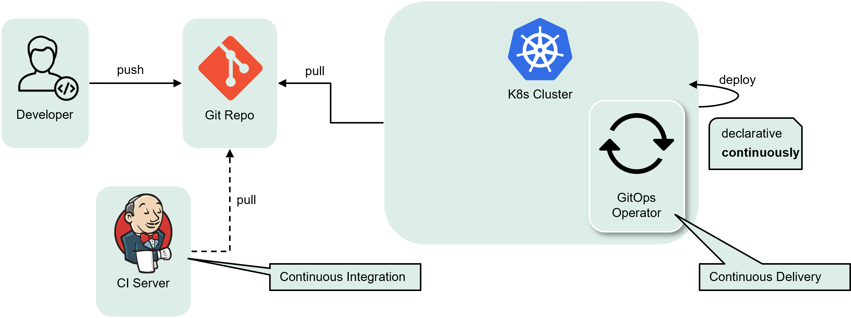
GitOps
Vorteile
Erhöhte Sicherheit
Kein Zugriff von außen auf das Cluster
Keine Credentials auf dem CI Server
Zielscheibe des CI Servers wird kleiner ☺
Erzwingt deklarative Beschreibung
Keine Änderungen am CI Server selbst
Skalierbarkeit
Self-healing
Notes:
Skalierbarkeit
Self-healing
Kontinuerliche Abgleichen des GitOps-Operator nicht nur gegen das git repo, sondern auch gegen den API-Server von Kubernetes
Auch da würde der Operator eingreifen

Slide 20
GitOps
Vorteile
Codeänderungen sind nachvollziehbar (git)
→ Updates vereinfacht
→ Rollbacks möglich
→ Nachweisbarkeit (Audits) gegeben

Slide 21
GitOps
Vorteile
Erhöhte Produktivität
Schnelle Veröffentlichung von Änderungen
Reproduzierbarkeit der Infrastruktur
Schnellere Rollbacks
Vereinfachte Berechtigungsstrukturen
Notes:
Erhöhte Produktivität
Durch die Automatisierung von Deployment-Prozessen, sowohl in der Entwicklung als auch im Betrieb von Anwendungen, wird die Produktivität der Organisation erhöht. GitOps ist dabei besonders effektiv und vereint die Vorteile einer Vielzahl an Tools:
Schnelle Veröffentlichung von Änderungen: Durch die Nutzung von Kubernetes ist es möglich, Deployments von Anwendungen durchzuführen, ohne dass deren Verfügbarkeit unterbrochen wird (No Downtime Deployments). Im Zusammenspiel mit der Reconciliation Loop können so Code-Änderungen unverzüglich und mit minimalem manuellem Aufwand veröffentlicht werden.
Reproduzierbarkeit der Infrastruktur: In GitOps wird die Infrastruktur nach dem Prinzip der Infrastructure as Code (IaC) deklariert. So bietet GitOps eine bessere Skalierbarkeit der Infrastruktur bei gleichzeitig sinkendem Verwaltungsaufwand. Dadurch wird der Betrieb kosteneffizienter als mit klassischen Prozessen.
Schnellere Wiederherstellung nach Ausfall (Rollbacks): Durch die Versionierung aller Änderungen, sowohl Code der Anwendung an sich als auch der Infrastruktur für den Betrieb in Git, ist es ein Leichtes, den Stand eines beliebigen Commits wiederherzustellen. Dadurch werden die Ausfallzeit und der Aufwand zur Wiederherstellung reduziert.
Vereinfachte Berechtigungsstrukturen: Mit GitOps werden Änderungen durch den GitOps-Operator nach dem Pull-Prinzip in den Cluster hineingezogen und nicht durch den CI-Server nach dem Push-Prinzip auf den Server geschoben. Dadurch entfallen für viele Unternehmen zeitaufwändige Freischaltungen, wenn zum Beispiel CI-Server und Deployment-Ziel durch eine Firewall getrennt sind oder sich in unterschiedlichen Zonen befinden. Durch die Kombination der Eigenschaften von Kubernetes, IaC und Git können Teams häufiger und schneller Änderungen ausliefern und dadurch ihre Produktivität erhöhen.

Slide 22
GitOps
GitOps Operators / Tools
ArgoCD - Declarative continuous deployment for Kubernetes
Flux - Open and extensible continuous delivery solution for Kubernetes. Powered by GitOps Toolkit
Flagger - Progressive delivery Kubernetes operator (Canary, A/B testing and Blue/Green deployments automation)
Jenkins X - a CI/CD platform for Kubernetes that provides pipeline automation, built-in GitOps and preview environments
Werf - GitOps tool with advanced features to build images and deploy them to Kubernetes (integrates with any existing CI system)
PipeCD - Continuous Delivery for Declarative Kubernetes, Serverless and Infrastructure Applications
GitLab K8s Agent - Connecting a Kubernetes cluster with GitLab
Notes:
Quelle:
https://github.com/weaveworks/awesome-gitops?tab=readme-ov-file
https://github.com/argoproj/argo-cd
https://github.com/fluxcd/flux2
https://github.com/fluxcd/flagger
https://jenkins-x.io/
https://www.kubestack.com/
https://werf.io/
https://pipecd.dev/
https://docs.gitlab.com/ee/user/clusters/agent/

Slide 23
GitOps
Aufgabe: Beispiel für Deployment mit GitOps
Deployment im Kubernetes-Cluster von Docker Desktop
IaC via Kubernetes Manifests Files
Gitlab als Container Registry
Flux als GitOps-Operator
Sourcecode und IaC in einem Repository
Es folgt
Kurzeinführung in Kubernetes und Flux
Praktische Anleitung zur Aufgabe

Slide 24
GitOps
Was ist Kubernetes?
System zur „Containerorchestrierung“
Automatisiert Prozesse in Deployment und Betrieb
Verwaltet den Lebenszyklus von Containern
Schwerpunkte Skalierbarkeit und Availability/Recovery
Verteilte Architektur
Deskriptive Konfiguration
Initialer Release 2014 durch Google
Open Source

Slide 25
GitOps
Wofür Kubernetes?
Verwaltung großer Softwarelandschaften
High Availability
Granulare und dynamische Skalierung
Beliebt für die Verwaltung von Cloud-Infrastruktur
Warum nicht?
Komplexe Konfiguration
Betrieb erfordert spezialisierte Kenntnisse
Ressourcenintensiv
Oversized für kleinere Projekte und Systeme

Slide 26
GitOps
Kubernetes Cluster
Verteiltes System, das ein oder mehrere physische oder virtuelle Computer (Nodes) zusammenfasst
„Control Plane“ Node und Worker Nodes
Control Plane
API Server : Entrypoint des Clusters
Management des Clusters
Zustand des Clusters

Slide 27
GitOps
Kubernetes Komponenten (vereinfacht)
Pod : Abstraktion über ein oder mehrere zusammengehörige Container auf einer Node, die sich eine (nichtstatische) clusterinterne IP-Adresse teilen
ReplicaSet : Erhält eine festgelegte Anzahl von gleichartigen Instanzen (Replicas) eines Pods, startet z.B. bei Ausfall eines Pods einen neuen
Service : Stellt eine statische clusterinterne IP-Adresse für ReplicaSets zu Verfügung und agiert als Loadbalancer
ConfigMap / Secret : Enthält Anwendungskonfiguration (nichtsensitiv / sensitiv)
Deployment : High-Level-Komponente, die ein ReplicaSet verwaltet (für einen zustandslosen Microservice)

Slide 28
GitOps
Kubernetes Konfiguration
Beschreibung eines Soll-Zustands über .yml Dateien („Manifest Files“) -> IaC
Cluster versucht den Ist-Zustand an den Soll-Zustand anzupassen, wenn diese voneinander abweichen
Nur High-Level-Komponenten wie Deployments und Services werden manuell konfiguriert
In „selector“-Blöcken (im .yml) können Komponenten auf Basis von Labels miteinander verknüpft werden

Slide 29
GitOps
Anwendung der Konfiguration (Beispiel)
Bei Laden der Konfiguration eines Deployments
Deployment-Komponente wird erstellt
ReplicaSet wird erstellt
Pods werden erstellt
Container werden gestartet
Bei Update der Konfiguration
Abhängige Komponenten werden sukzessive möglichst unter Vermeidung von Downtime angepasst oder ersetzt

Slide 30
GitOps
Kubectl
Commandline-Tool, um den API-Server eines Clusters anzusprechen
Laden einer Konfigurationsdatei
kubectl apply
Status abfragen
kubectl get all
kubectl describe pod <pod_name>

Slide 31
GitOps
Flux
Open Source GitOps-Tool für Kubernetes
Veröffentlicht 2023
Funktionsweise (Beispiel)
Lädt eine Anwendung in einen Kubernetes-Cluster basierend auf allen Konfigurationsdateien in einem Git-Repository (Bootstrap)
Lauscht auf Veränderungen im Repository und wendet diese automatisch im Cluster an -> GitOps-Operator

Slide 32
GitOps
Setup für die Aufgabe
Flux installieren
Installationsanweisung auf der Webseite
https://fluxcd.io/flux/installation/
Für Windows PowerShell Chocolatey verwenden
Falls Chocolatey nicht in Ihrer PowerShell verfügbar ist, müssen Sie es zuerst installieren (https://chocolatey.org/install)
Kubectl installieren
Installationsanweisung auf der Webseite
https://kubernetes.io/docs/tasks/tools/

Slide 33
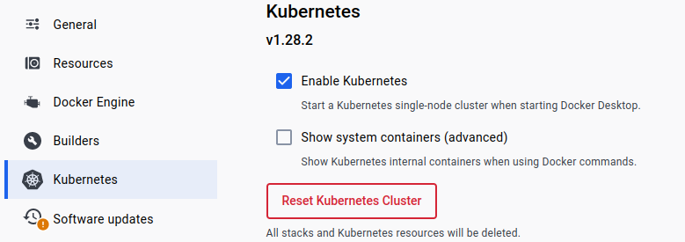
GitOps
Kubernetes Cluster in Docker for Desktop aktivieren
In Settings :

Slide 34
GitOps
Deploy Token in Cluster Secret hinterlegen
Erstellen Sie sich ein Repository in Gitlab
Deploy Token in Gitlab für das Repository erstellen
Settings > Repository > Deploy Token
Permissions : read_registry
Secret zu kubernetes hinzufügen
kubectl create secret docker-registry regcred \
--docker-server=registry.gitlab.com \
--docker-username=<deploy token user> \
--docker-password="<deploy token password>"

Slide 35
GitOps
Konfiguration der Beispielanwendung
Klonen Sie das Repository <…>
Sehen Sie sich die Konfigurationsdateien an
Bestandteile der Konfiguration
Dockerfile mit server.js beschreiben eine einfache Webanwendung
.gitlab-ci.yml lässt Gitlab daraus ein Image bauen und es ins Gitlab-Repository pushen
Der Ordner manifest enthält die Kubernetes-Konfiguration für ein Deployment und einen Service, um die Anwendung auf dem Cluster laufen zu lassen
Pushen sie es in Ihr Gitlab Remote

Slide 36
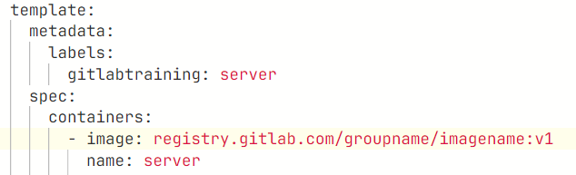
GitOps
Einstellung des Docker-Images
Pushen Sie den Inhalt des geklonten Repositories auf Ihr in Gitlab erstelltes Repository
Prüfen Sie die Gitlab Container Registry auf das Image
Das Image wird von der CI-Pipeline erstellt
Tragen Sie in app.yaml das Image ein (in Gitlab)

Slide 37
GitOps
Bootstrap der Anwendung mit Flux
Erstellen Sie sich in Gitlab ein Personal Access Token mit vollen „api“ Rechten
Unter Edit Profile -> Access Tokens
https://docs.gitlab.com/ee/user/profile/personal_access_tokens.html
Laden Sie die Anwendung mit Flux in den Cluster:
Sie werden aufgefordert, Ihr Access Token einzugeben
flux bootstrap gitlab --deploy-token-auth \
--owner=<groupId>
--repository=<repositoryName>
--path=manifests
--branch=main

Slide 38
GitOps
Überprüfen des Deployments
Status von Flux prüfen
flux get all
Es sollte einen Eintrag der Art „gitrepository/flux-system“ geben, dessen Revision der Hash des Git-Commits ist
Status von Kubernetes prüfen
kubectl get all
Kubernetes sollte ein ReplicaSet und 3 Pods erstellen
Prüfen Sie mit „kubectl describe <podname>“ dass die richtigen Container geladen wurden
Webanwendung im Browser testen
http://localhost:3000

Slide 39
GitOps
Update mittels GitOps
Ändern Sie den Tag des Containers auf v2
Ändern in .gitlab-ci.yml
Ändern in manifests/app.yaml
Ändern Sie die Nachricht in server.js zu „Hello New World“
Pushen Sie die Änderungen in Ihr Gitlab Remote
Warten Sie, bis die Pipeline im Gitlab-Projekt erneut durchlaufen wurde
Prüfen Sie wie vorher den Status von Flux
Beobachten Sie, wie Kubernetes das Update schrittweise durchführt (kann ggf. 1-2 Minuten dauern)
Testen Sie die Webanwendung erneut

Slide 40

GitOps
Notes:
Quelle
Imgflip.com
Side car

Slide 41
GitOps
Secrets
Bei CIOps oft im CI Server hinterlegt…
Besser: Secrets im Repository speichern
encrypted/sealed!
Noch besser: Secrets → Key Management System (KMS)
Möglichkeiten
Cloud-Anbieter (AWS, Azure, Google, …)
HashiCorp Vault
Kubernetes Integration
Operator, Container Storage Interface (CSI) Driver, Sidecar (Injector), Helm/Kustomize Plugin
GitOps Operator: nativer Support oder Plugin
Notes:
https://kubernetes.io/docs/concepts/workloads/pods/sidecar-containers/

Slide 42
GitOps
Erweiterte Einsatzbereiche
Gesamte Cloud-Infrastruktur mit GitOps betreiben!
Kubernetes Cluster mit… sich selbst betreiben?
Im Management Cluster ➔ GitOps umsetzen
Cloud Infra Repo
Management Cluster
Target Cluster
Target Cluster
Target Cluster

Slide 43
GitOps
Management Cluster
Management Cluster
Cloud Infra Repo
GitOps Operator
API-Server
Infra Operator
pull
apply resources
watch CRs
apply resources
create/manage
create: clusters / VMs / bare metal
Target Cluster
create/manage
Infrastructure Providers
Notes:
API Server
- stellt die deklarativen beschreibungen für infrastruktur bereit
- sogenannte Custom Resource (CR) definitions
- auf diese CRs watched der Infra-Operator beim API-Server
Kube-Controller bleibt? Nein. GitOps-Operator/Controller!
GitOps-Operator
- pullt aus dem Cloud-Infrastruktur-Repo (git)
- dann werden die resourcen auf den API-Server applied
- und von dort aus geht es dann zum Infra-Operator und dieser setzt die (ggf. neuen) CRs dann um
Infra Operator
- umsetzen in irgendeine Cloud Plattform (= Infra providers oder auch „bare metal“ also physischer Server ☺)
Am „Ende“ haben wir dann unsere Target Cluster
Und auf diese kann der GitOps-Operator auch Anwendungen/Software deployen
Infra operator…?
https://github.com/openstack-k8s-operators/infra-operator

Slide 44
GitOps
Best Practices
Lokale Entwicklung
Staging
Übliche Rolle des CI Servers
Anzahl der Repositories
Erweiterte Rolle des CI Servers

Slide 45
GitOps
Lokale Entwicklung
GitOps Operator und Git Server lokal deployen
Möglicherweise komplex
Ohne GitOps Operator entwickeln
Möglich bei App und Infra Code im gleichen Repo
Validierung der Konfiguration offline

Slide 46
GitOps
Staging Branches?
dev-Branch nach Staging-Branch
… main-Branch in Produktion
Merging schnell kompliziert ☹
…pro Stage komplexer ☹
➔ Generell abzuraten!
Notes:
Quelle Bild:
https://www.hosteurope.de/blog/exx-gitops-eine-einfuehrung-in-cloud-native-continuous-delivery/

Slide 47
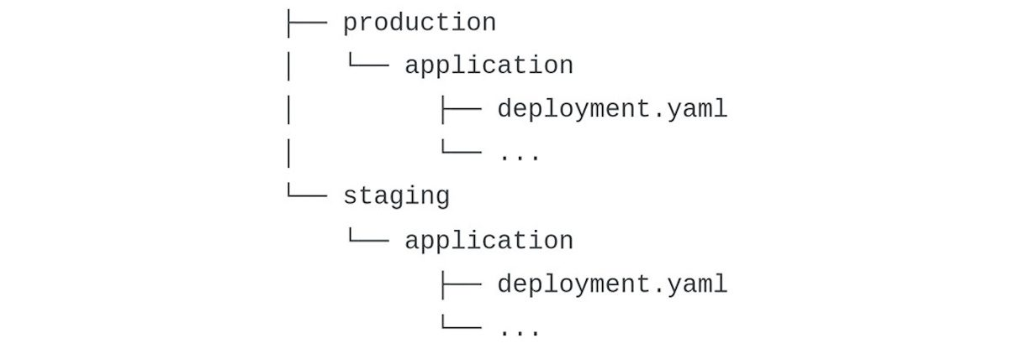
GitOps
Staging Folders!
Ein Ordner pro Stage!
Vorgehen:
Commits nur im jeweiligen Staging-Ordner
Kurzlebige Pull Requests, um die Änderungen zu aktivieren
Eventuell Duplikate pro Stage ☹
Branching ist einfacher ☺
Unterstützt beliebige Anzahl von Stages ☺
Notes:
Quelle Bild:
https://www.hosteurope.de/blog/exx-gitops-eine-einfuehrung-in-cloud-native-continuous-delivery/

Slide 48

GitOps
Übliche Rolle des CI Servers
Optional: GitOps Operator aktualisiert Image Version in Git
https://github.com/argoproj-labs/argocd-image-updater
https://fluxcd.io/flux/guides/image-update/
Developer
Git Repo
push
deploy
K8s Cluster
GitOps Operator
pull
+ push
CI Server
pull
OCI Registry
pull
push
+ watch
Notes:
Es gibt bei GitOps Operator die Möglichkeit, dass man den Operator automatisierte updates machen lässt
- operator kann auf die container registry horchen (daher das +watch)
- und danach dann das image zurück in git spielen (daher das +push)
Argo und Flux haben jeweils Konstrukte dafür. Hier eig. Nicht weiter relevant.

Slide 49
GitOps
Anzahl der Repositories: Application vs. GitOps Repo
Application Repo
Developer
App Repo
push
deploy
K8s Cluster
GitOps Operator
pull
+ push
CI Server
pull
OCI Registry
pull
+ watch
push
Notes:
GitOps Tools: Infrastruktur (IaC) in ein separates Repo!
https://argo-cd.readthedocs.io/en/stable/user-guide/best_practices/
Best Practices
Separating Config Vs. Source Code Repositories
Using a separate Git repository to hold your Kubernetes manifests, keeping the config separate from your application source code, is highly recommended for the following reasons:
It provides a clean separation of application code vs. application config. There will be times when you wish to modify just the manifests without triggering an entire CI build. For example, you likely do not want to trigger a build if you simply wish to bump the number of replicas in a Deployment spec.
Cleaner audit log. For auditing purposes, a repo which only holds configuration will have a much cleaner Git history of what changes were made, without the noise coming from check-ins due to normal development activity.
Your application may be comprised of services built from multiple Git repositories, but is deployed as a single unit. Oftentimes, microservices applications are comprised of services with different versioning schemes, and release cycles (e.g. ELK, Kafka + ZooKeeper). It may not make sense to store the manifests in one of the source code repositories of a single component.
Separation of access. The developers who are developing the application, may not necessarily be the same people who can/should push to production environments, either intentionally or unintentionally. By having separate repos, commit access can be given to the source code repo, and not the application config repo.
If you are automating your CI pipeline, pushing manifest changes to the same Git repository can trigger an infinite loop of build jobs and Git commit triggers. Having a separate repo to push config changes to, prevents this from happening.

Slide 50
GitOps
Anzahl der Repositories: Application vs. GitOps Repo
GitOps Repo
push infrastructure code
Developer
push app code
App Repo
GitOps Repo
K8s Cluster
deploy
GitOps Operator
pull
CI Server
pull
OCI Registry
pull
push

Slide 51
GitOps
Herausforderungen bei dediziertem GitOps Repo
Mehrere Repos (konsistent) zu warten
Refactorings und Tags schwerer
Lokale Entwicklung komplizierter
Shift-Left-Ansatz nur beim Anwendungscode
Tests, Linting, statische Codeanalyse, …

Slide 52
GitOps
Erweiterte Rolle des CI Servers
push infrastructure code
Developer
push app code
App Repo
GitOps Repo
K8s Cluster
deploy
GitOps Operator
pull
CI Server
pull
push infrastructure code
OCI Registry
pull
push

Slide 53
GitOps
Erweiterte Rolle des CI Servers
Vorteile
Einzelnes Repo für die Entwicklung (→ höhere Effizienz)
Automatisiertes Staging möglich
Shift-Left-Ansatz möglich
https://github.com/adrienverge/yamllint
https://github.com/instrumenta/kubeval
https://github.com/helm/chart-testing
Nachteile
Synchronisierung erforderlich (→ Konsistenz)
Komplexität steckt im Detail
… oder eben in den CI Pipelines
Notes:
Vorteile:
Einzelnes Repo für die Entwicklung! (Höhere Effizienz)
Automatisiertes Staging möglich (pull request Erzeugung, Namespaces)
Shift-Left-Ansatz möglich! (Tests, Lint, Policy Check, ….)
mit yamlint, kubeval, helm lint, conftest
Nachteile:
Komplexität steckt im Detail… Oder eben in den CI Pipelines.

Slide 54
GitOps
Abschließende Herausforderungen
GitOps Operator: 1-n (custom) Controllers
Helm/Kustomize Controllers
Operators für zusätzliche Tools (z.B. Secrets)
Operators konsumieren Ressourcen
Steile Lernkurve
Error Handling
Operators failen teilweise spät und „silently“
Monitoring und Alerting wichtig!

Slide 55
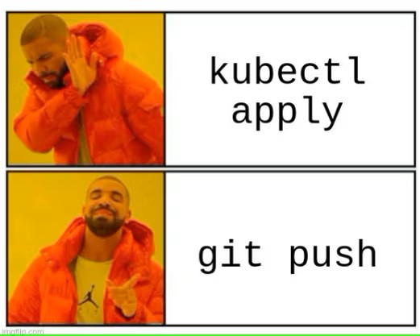
GitOps
Notes:
Quelle: https://blog.kubesimplify.com/gitops-demystified

